Slide 1

Proyectos de Infraestructura
Reactivación Económica 2020
Herramientas Financieras para el Desarrollo de Infraestructura - CAVIALPA
+ DESARROLLO + CALIDAD DE VIDA

Slide 2
En cifras…
Construidos más de 1.157 Km
de nuevos asfaltados
En construcción 2.825 Km
de nuevos asfaltados
Mantenimiento de 12.850 Km
de caminos no pavimentados
Trabajamos en otros 53.000 Km
de caminos no pavimentados
Entregamos 3.700 mts
lineales de puentes de
Hormigón y metal
En construcción 6.500 mts
lineales de puentes de hormigón y metal
4.600 MILL U$S
+85.000 empleos

Slide 3
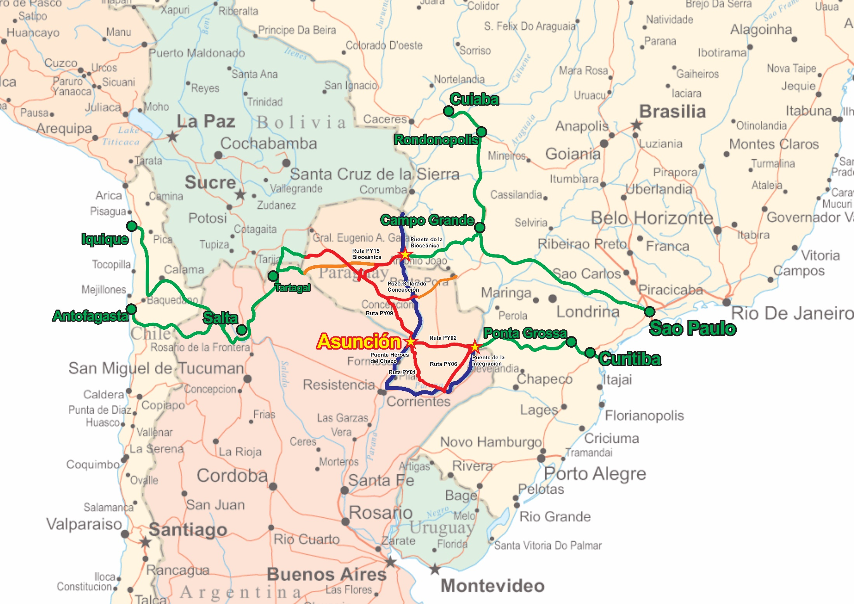
Implicancias Estratégicas…

Slide 4
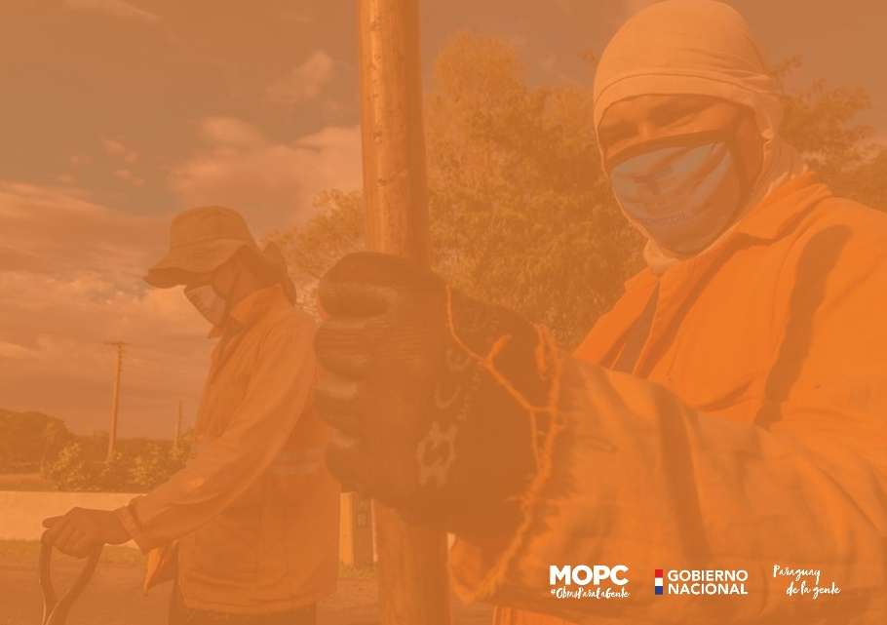
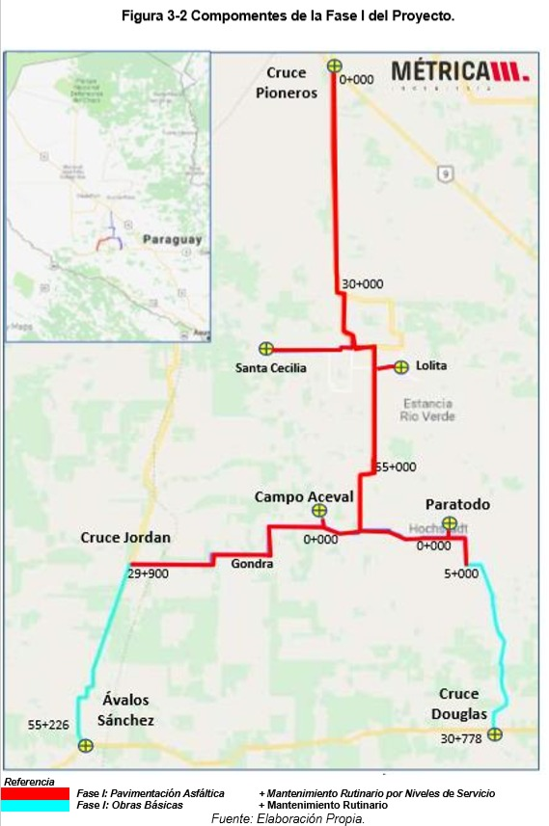
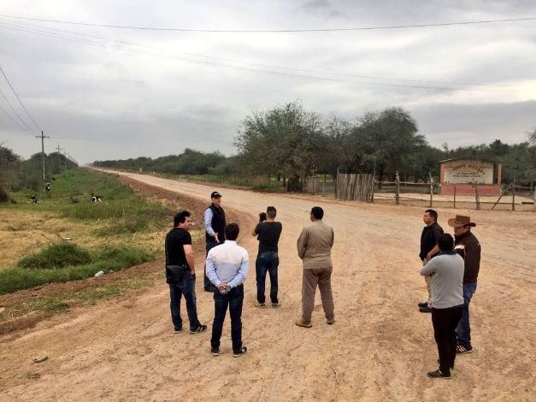
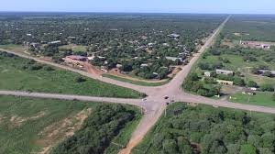
Corredor Agroindustrial (Ruta de la Leche Región Occidental) (190,06 Km)
Ficha Técnica
Nombre de proyecto:
Mejoramiento y Mantenimiento del Corredor Agroindustrial de la Región Occidental en los tramos Cruce Pioneros – Desvío Paratodo y Accesos a Santa Cecilia, Lolita, Paratodo, Cruce Douglas, Campo Aceval y Avalos Sánchez.
Departamento:
Presidente Hayes
Inversión Estimada:
U$S 194.000.000
Fuente de Financiamiento:
BID
Código SNIP:
863 – Priorizado.
1.1
Avances y hoja de ruta:
Inversión Total 267.500.000 U$S
Préstamo aprobado por el BID.
Se hará un llamado de licitación Ad-Referendum a la aprobación por ley del Contrato de Préstamo.
Fecha estimada: Setiembre del 2020

Slide 5
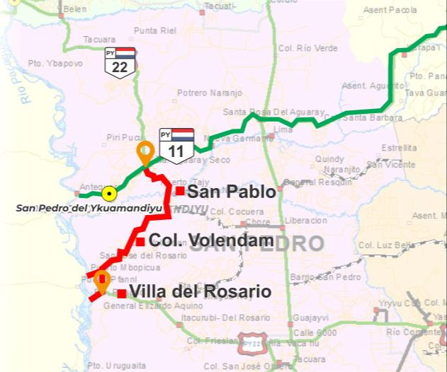
Corredor Agroindustrial (Departamento de San Pedro) (80,36 Km)
Ficha Técnica
Nombre de proyecto:
Mejoramiento y Mantenimiento del Corredor Agroindustrial de la Región Oriental en los tramos Villa del Rosario – Volendam – San Pablo – Empalme Ruta PY11 (Cruce Yacaré Ñe‘é) y Acceso al Puerto Mbopicuá.
Departamento:
San Pedro
Inversión Estimada:
U$S 73.500.000
Fuente de Financiamiento:
BID
Código SNIP:
864 – Priorizado.
1.2
Avances y hoja de ruta:
En proceso de creación de Estructura Presupuestaria
SIME 33.418
Empleos directos para 400 personas.

Slide 6
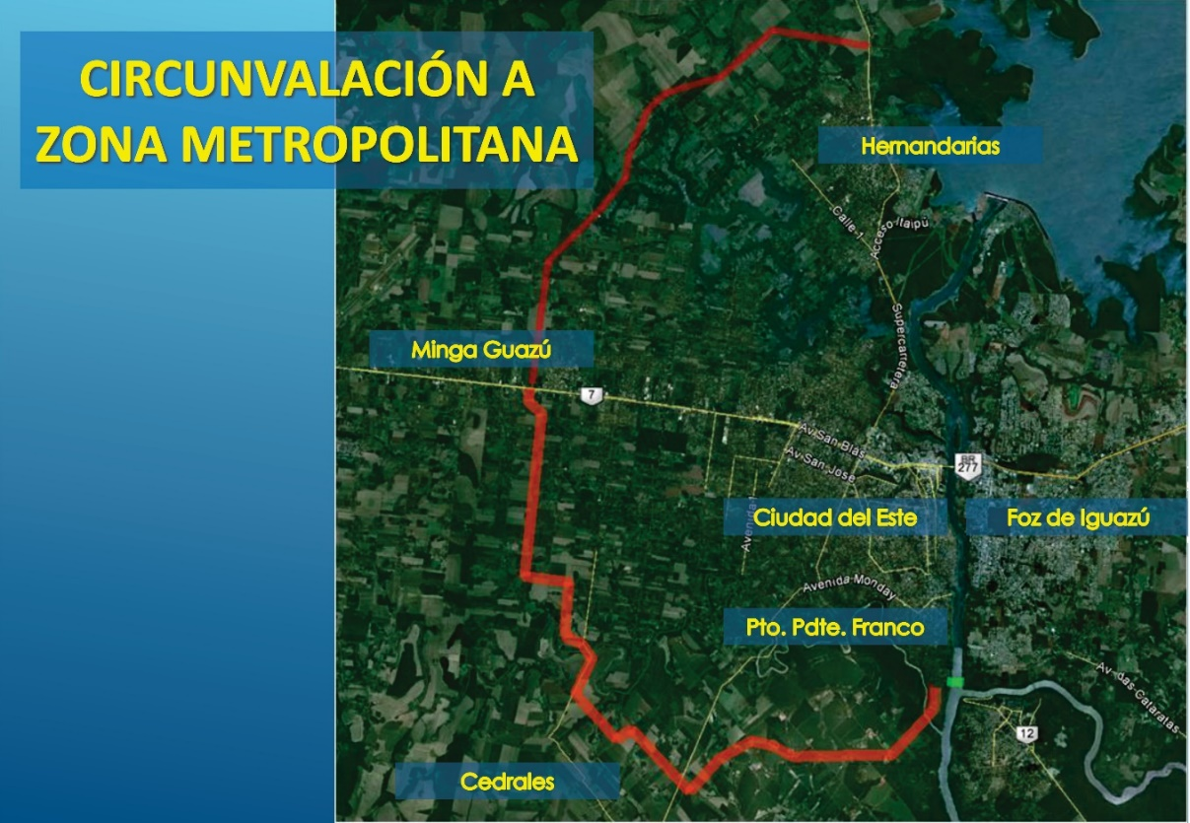
2.1
Corredor Metropolitano del Este (37,10 Km)
Ficha Técnica
Nombre de Proyecto:
Construcción del Acceso Vial al Puente Internacional sobre el Río Paraná entre Presidente Franco y Foz de Iguazú, Puente con Brasil (Puente Integración).
Accesos al puente – Centro de Control – vía de conexión entre Ruta PY07 y Supercarretera al Norte de Hernandarias a través de la calle Acaray (Minga Guasu).
Departamento:
Alto Paraná
Inversión Estimada:
U$S 212.000.000
Fuente de Financiamiento:
CAF
Código SNIP:
191 – Priorizado.
Avances y hoja de ruta:
Se hará un llamado de licitación Ad-Referendum (cuando el Proyecto de Ley ingrese al Congreso) para la aprobación por ley del Contrato de Préstamo.
Fecha estimada: Setiembre 2020

Slide 7
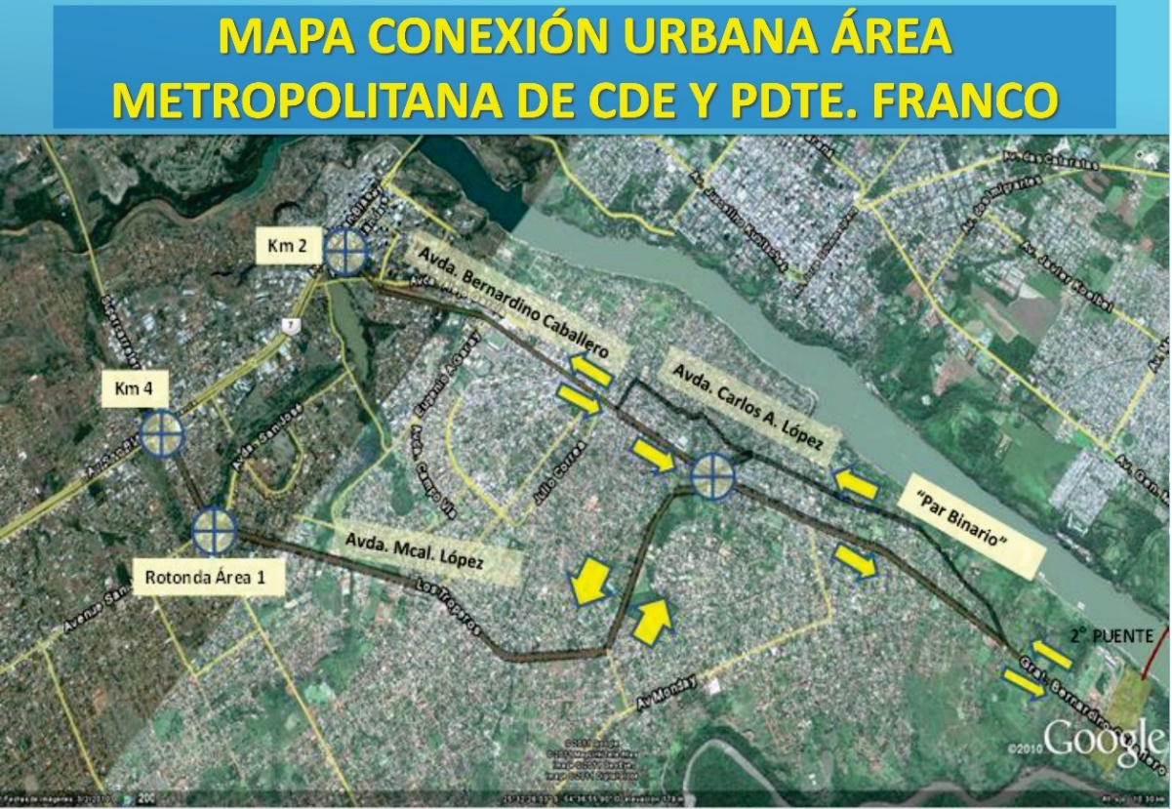
2.2
Corredor Metropolitano del Este (37,10 Km)
Ficha Técnica
Nombre de Proyecto:
Construcción del Acceso Vial al Puente Internacional sobre el Río Paraná entre Presidente Franco y Foz de Iguazú, Puente con Brasil (Puente Integración).
Accesos al puente – Centro de Control – vía de conexión entre Ruta PY07 y Supercarretera al Norte de Hernandarias a través de la calle Acaray (Minga Guasu).
Departamento:
Alto Paraná
Inversión Estimada:
U$S 212.000.000
Fuente de Financiamiento:
CAF
Código SNIP:
191 – Priorizado.
Avances y hoja de ruta:
Préstamo aprobado .
A la Aprobación del Congreso.
Empleo directo para 1.000 personas.

Slide 8
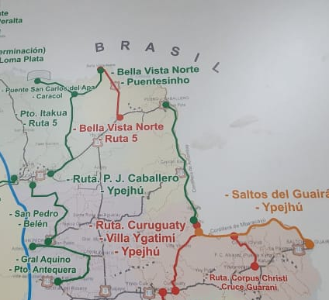
Ruta de la Soberanía (193,44 Km)
3
Ficha Técnica
Nombre de Proyecto:
Mejoramiento de la Ruta PY17 en el Tramo Pedro Juan Caballero – Capitán Bado – Itanará – Ypejhú.
Departamentos:
Amambay – Canendiyú
Inversión Estimada:
U$S 220.000.000
Fuente de Financiamiento:
FONPLATA
Código SNIP:
796 – Priorizado.
Avances y hoja de ruta:
Préstamo aprobado.
A la aprobación del Congreso.
Inconvenientes con el presupuesto para expropiaciones.
Empleos directos para 800 personas.

Slide 9
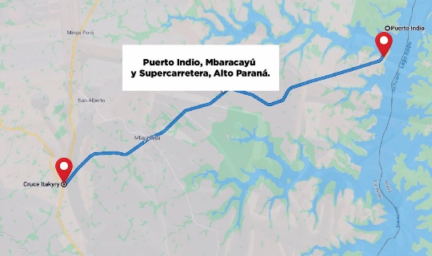
Puerto Indio – Mbaracayú
Supercarretera (60 Km)
Ficha Técnica
Nombre de proyecto:
Pavimentación de la Ruta PY21 Tramo Puerto Indio – Empalme Supercarretera Itaipú.
Departamento:
Alto Paraná
Inversión Estimada:
U$S 100.000.000
Fuente de Financiamiento:
CAF
Código SNIP:
857 – Viable.
4
Avances y Hoja de ruta:
Préstamo aprobado por CAF.
Por remitirse al Ministerio de Hacienda.
Se hará un llamado de licitación Ad-Referendum a la aprobación por ley del Contrato de Préstamo (es decir cuando el Proyecto de Ley ingrese al Congreso). Fecha estimada: Mes de Setiembre
Empleos directos para 300 personas.

Slide 10
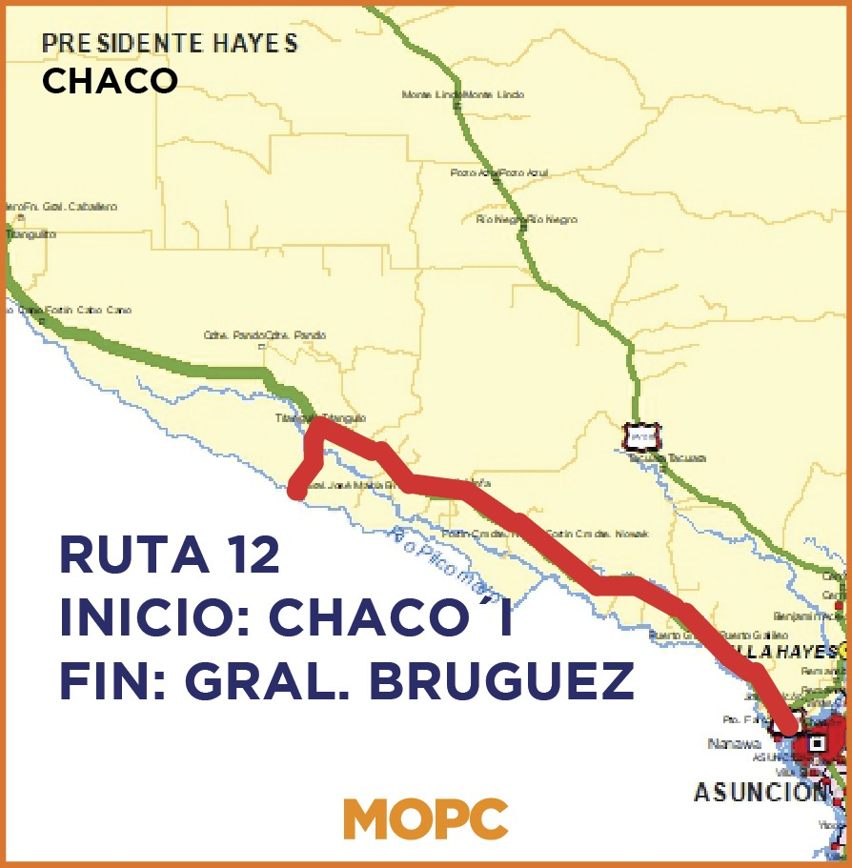
Ruta PY12 (162 Km)
5
Ficha Técnica
Nombre del Proyecto:
Mejoramiento y Mantenimiento de la Ruta PY12 en el tramo Cruce Nanawa – Gral. Bruguez.
Departamento:
Presidente Hayes.
Inversión Estimada:
U$S 215.000.000
Fuente de Financiamiento:
BID
Código SNIP:
En gestión de obtención.
Avances y hoja de ruta:
Aprobado por el BID pasó a Hacienda.
Remisión de proyecto al Congreso por parte del MH en Noviembre.
Empleos directos para 750 personas.

Slide 11
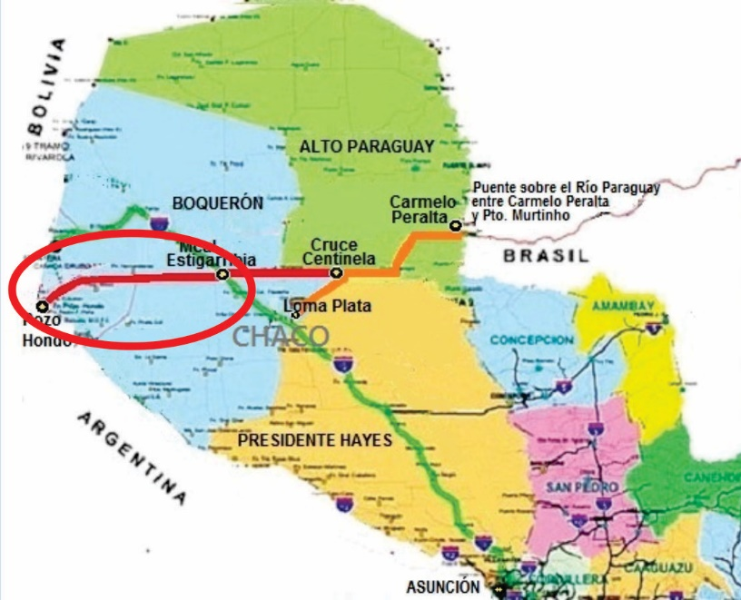
Corredor Bioceánico – Tramo 3
(219,53 Km) (Llave en Mano)
6
Ficha Técnica
Nombre del Proyecto:
Mejoramiento de la Ruta PY15 en el Tramo Mcal. Estigarribia – Pozo Hondo.
Departamento:
Boquerón
Inversión estimada:
U$S 360.300.000
Fuente de Financiamiento:
Ley N° 5074/14
Código SNIP:
Respondiendo últimas consultas de DGIP
Avances y hoja de ruta:
Se podría licitar (con diseño) a finales de Setiembre – Inicios de Octubre.
Los pliegos están hechos (en revisión).
Más de 1.000 empleos directos.
Alternativa de Inversión U$S 265.000.000 (préstamo).
En espera de definición de la modalidad de financiamiento por parte del Ministerio de Hacienda.

Slide 12
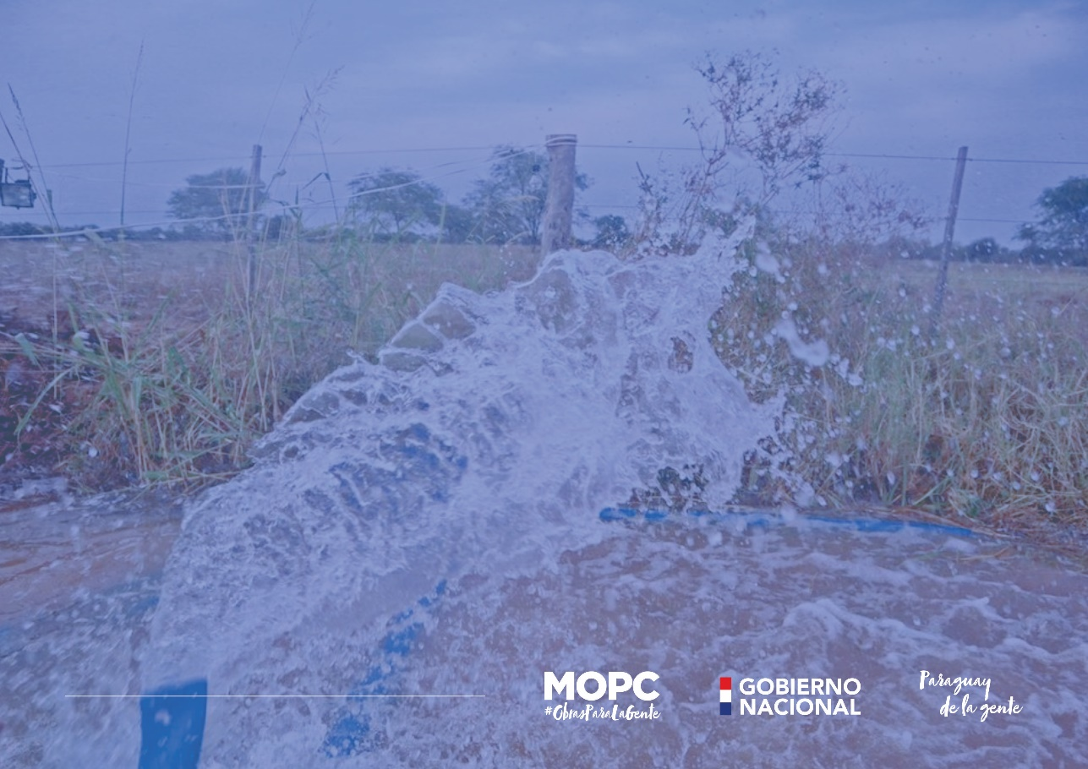
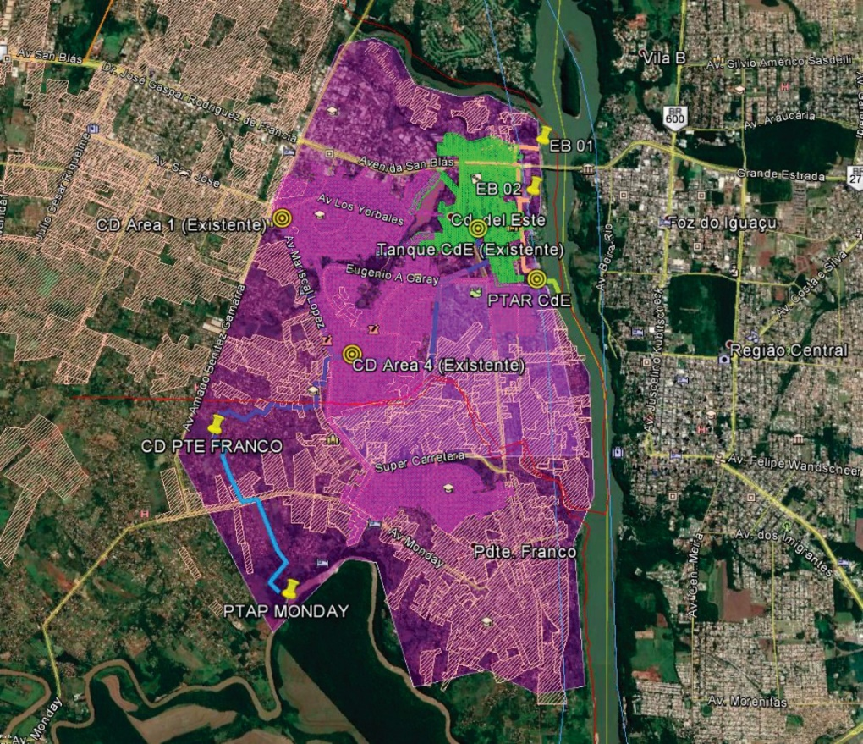
Programa de Agua Potable y Saneamiento para Ciudad del Este y Pte. Franco (Cuenca del Monday)
Ficha Técnica
Nombre de proyecto:
Mejoramiento de Sistema de Agua Potable y Alcantarillado Sanitario de CDE y Presidente Franco, Cuenca del Río Monday.
Incluye Planta de Tratamiento de Agua Potable (PTAP) y Planta de Tratamiento de Aguas Residuales (PTAR).
Departamento:
Alto Paraná
Inversión Estimada:
U$S 200.000.000
Fuente de Financiamiento:
BID: U$S 115.000.000 (Aprobado)
JICA: U$S 85.000.000 (Aprobado)
Código SNIP:
883 – Priorizado.
7
Avances y hoja de ruta:
La ley del Préstamo se someterá a la aprobación del Congreso de la Nación en el tercer trimestre del 2020.
1500 empleos directos.
Notes:
Beneficiará a más de 300.000 personas.

Slide 13
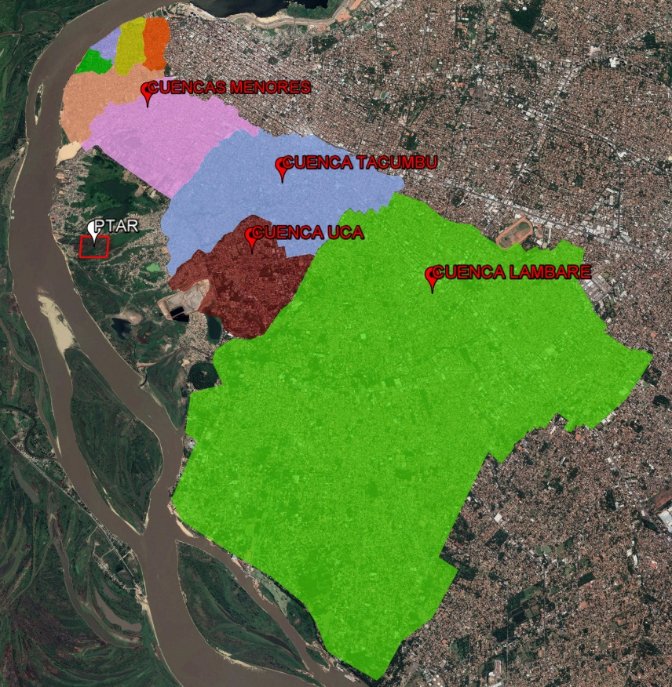
Programa de Agua Potable y Saneamiento para la Cuenca Lambaré
Ficha Técnica
Nombre de proyecto:
Mejoramiento de Sistema de Agua Potable y Alcantarillado Sanitario de Cuenca Lambaré (Asunción, Lambaré, Fernando de la Mora y Villa Elisa).
Incluye Planta de Tratamiento de Agua Potable (PTAP) y Planta de Tratamiento de Aguas Residuales (PTAR).
Departamento:
Central
Inversión Estimada:
U$S 165.000.000
Fuente de Financiamiento:
BID: U$S 105.000.000 (Aprobado
Fonprode: U$S 60.000.000 (En proceso)
Código SNIP:
906 – Priorizado.
8
Avances y hoja de ruta:
La ley del Préstamo se someterá a la aprobación del Congreso de la Nación en el tercer trimestre del 2020.
1500 empleos directos.

Slide 14
Saneamiento de Ciudades Intermedias
en la Región Oriental
Ficha Técnica
Nombre de proyecto:
Saneamiento de Ciudades Intermedias en la Región Oriental (Santa Rita – Carapeguá – Santa Rosa del Aguaray – San Ignacio Guasu). Incluye Planta de Tratamiento de Aguas Residuales (PTAR) para 80.000 beneficiarios.
Departamentos:
Alto Paraná – Paraguarí – Misiones
Inversión Estimada:
U$S 52.000.000
Fuente de Financiamiento:
CAF
Código SNIP:
Independiente para cada ciudad.
9
Avances y hoja de ruta:
El préstamo ya se encuentra aprobado por el Directorio del Banco de Desarrollo de América Latina – CAF y el Poder Ejecutivo autorizó la firma del contrato de préstamo al Ministerio de Hacienda. Actualmente se espera la remisión y posterior
aprobación de este por el Congreso de la Nación.
Se prevé comenzar las obras civiles en el año 2021.

Slide 15
Resumen
N° | Proyecto | Empleo (D) | Construcción | Monto U$S
1 | Corredor Agroindustrial Ruta de la Leche | 800 | 190,06 | 194.000.000
 | Corredor Agroindustrial San Pedro | 400 | 80,36 | 73.500.000
2 | Corredor Metropolitano del Este (Acceso al Puente Internacional de Integración) | 1.000 | 37,10 | 212.000.000
3 | Ruta de la Soberanía | 800 | 193,44 | 220.000.000
4 | Puerto Indio – Mbaracayú – Supercarretera | 300 | 60,00 | 100.000.000
5 | Ruta PY12 | 750 | 162,00 | 215.000.000
6 | Corredor Bioceánico – Tramo 3 | 1.000 | 219,53 | 360.300.000
SUB TOTAL |  | 5.050 | 942,49 | 1.374.500.000
N° | Proyecto | Empleo (D) | Monto U$S
7 | Programa de Agua Potable y Saneamiento para Ciudad del Este y Pte. Franco (Cuenca del Monday) | 1.500 | 200.000.000
8 | Programa de Agua Potable y Saneamiento para la Cuenca Lambaré | 1.500 | 165.000.000
9 | Ciudades Intermedias | 2.000 | 52.000.000
SUB TOTAL |  | 3.500 | 417.000.000
Componente | Empleo (D) | Monto U$S
Infraestructura Vial | 5.050 | 1.374.500.000
Agua Potable y Saneamiento | 3.500 | 417.000.000
TOTAL | 8.550 | 1.791.500.000

Slide 16
Otros Proyectos – Posible Financiamiento SWAP – CAF – PBL BID
N° | Departamento | Tramo | Kms | Empleos (D) | Estimado U$S | Plazo
1 | Concepción | Loreto - Paso Barreto incluye puente | 37 | 150 | 11.100.000 | 24 meses
2 | Guairá | Natalicio Talavera - Dr. Botrell | 11,2 | 50 | 6.388.178 | 15 meses
3 | Caaguazú | Casilla 2 - Tembiapora - Empaque Bananero | 40 | 160 | 22.814.920 | 18 meses
4 | Itapúa | Acceso a Hohenau | 12 | 50 | 3.000.000 | 12 meses
5 | Paraguarí | La Colmena - Ybytymi - L. Vera | 23,39 | 100 | 9.098.000 | 12 meses
6 | Central - Cordillera | GMANS Luque - San Bernardino (CREMA URBANO) | 32,9 | 130 | 2.850.855 | 18 meses
7 | Central | Pavimentación asfáltica Avenida Paseo Fátima. Tramo Puente Remanso - Zeballos Cué - Avenida Artigas (Jardín Botánico) | 12,7 | 50 | 15.000.000 | 24 meses
8 | Central | Duplicación del tramo Rotonda Aeropuerto Silvio Petirossi (Aeropuerto) - Empalme Ruta PY03. (Duplicación 4 Km + Par Binario 3,3 Km) | 7,30 | 32 | 17.520.000 | 24 meses
9 | Central | Plan Central y Bajo Chaco - Caminos Vecinales (Ver Listado de tramos en las planillas siguientes) | 215,70 | 650 | 61.031.413 | 24 meses
10 | Central | Puente Remanso – Rotonda Semidei – Madame Lynch – Defensores del Chaco - PETROPAR (CREMA URBANO) | 48,8 | 196 | 12.915.112 | 18 meses (Puesta a punto)
11 | Central | Ruta PY01 Tramo 4 Mojones – Ytororo (Doble calzada) (CREMA URBANO) | 26,5 | 108 | 1.444.849 | 18 meses (Puesta a punto)
12 | Asunción | Paso a desnivel en la Intersección de las Avdas. Fernando de la Mora y Rca. Argentina (Frente a la Terminal de Omnibus) | --- | 200 | 14.640.000 | 14 meses
13 | Canindeyú | Acepar 2da Línea y 4ta Línea / Colonia Tapia (Acepar - 3ra Línea) - Nueva Alianza - Río Corrientes | 11 | 44 | 3.300.000 | 18 meses
14 | Pte Hayes | Plan Central y Bajo Chaco - Caminos Vecinales (Ver Listado de tramos en las planillas siguientes) | 26,16 | 104 | 12.048.091 | 24 meses
15 | Alto Paraguay | Alimentadores Ruta Bioceanica tramo Km. 65 - Toro Pampa - Fuerte Olimpo/ Toro Pampa - Bahía Negra | 260 | 780 | 2.600.000 | 12 meses
Totales |  |  | 764,65 | 2.804 | 195.751.418

Slide 17
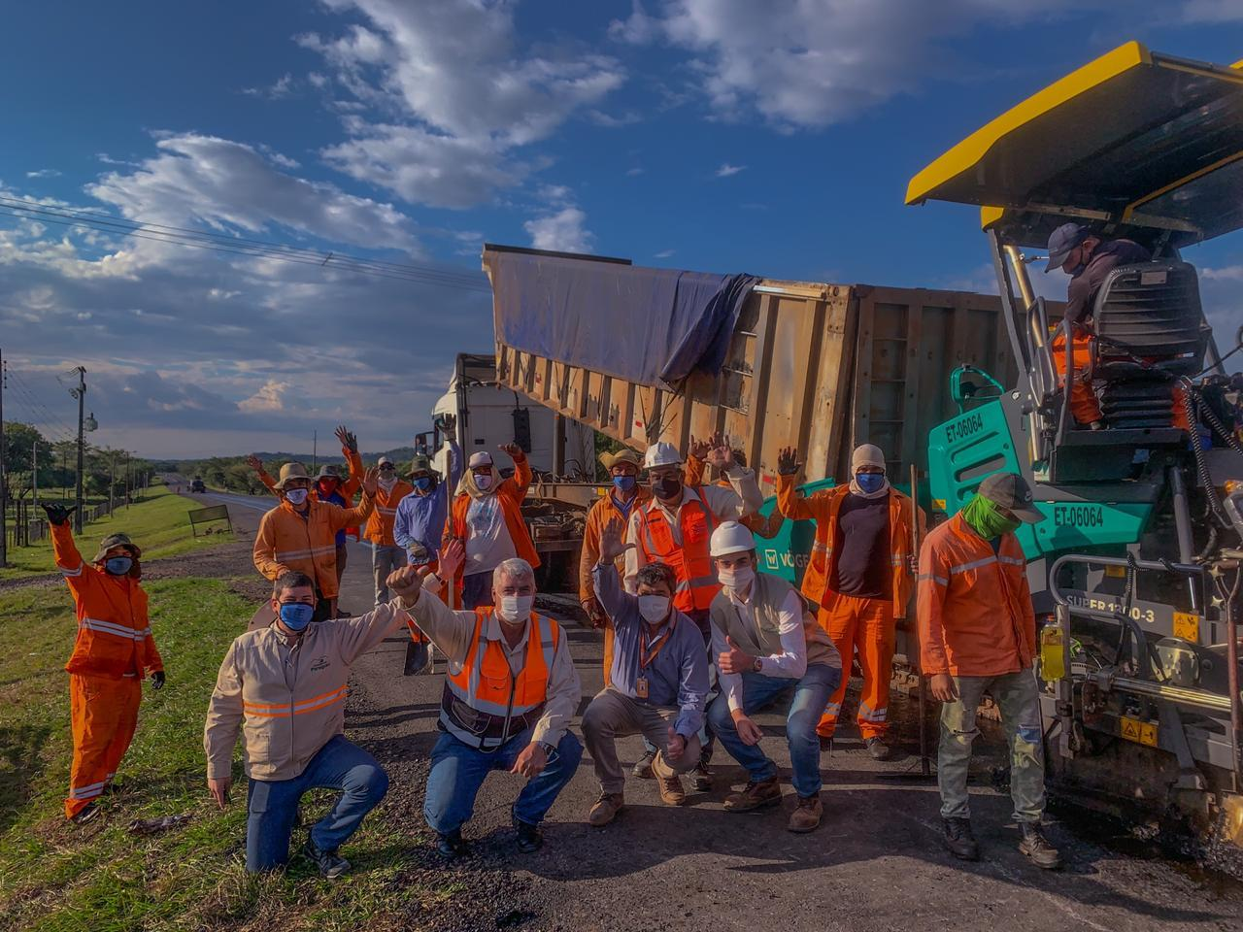
¡Gracias!
vea@mopc.gov.py

